Slide 1

Présentation organisation post TOP COPEAU
Mardi 27 Novembre 2018

Slide 2
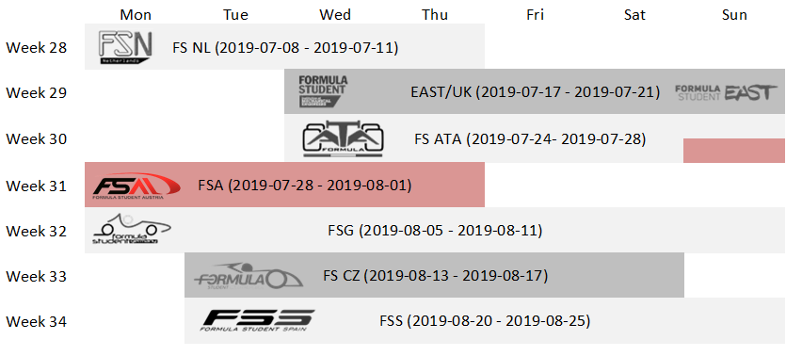
Choix de la compétion

Slide 3
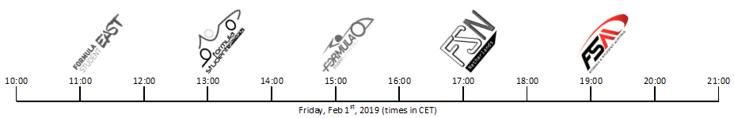

Entrainement pour les quizzs
A chaque début de séance le mardi pour les 2As
et le mercredi pour les 0As
Bien lire le règlement FSAE et FSG pour tout le monde
car pas de quizz = pas de compét’ !

Slide 4
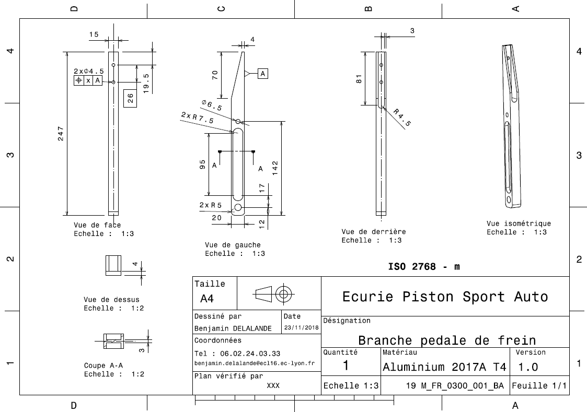
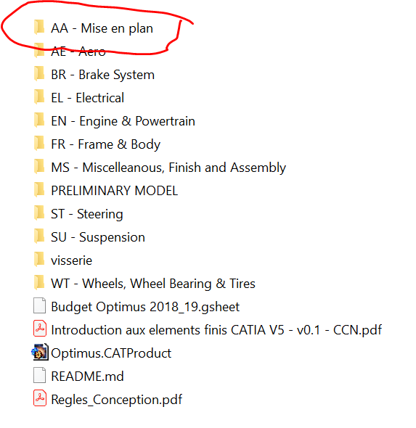
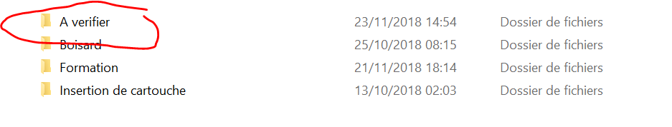
Mise en plan
Mettre les mises en plan dans le dossier

Slide 5
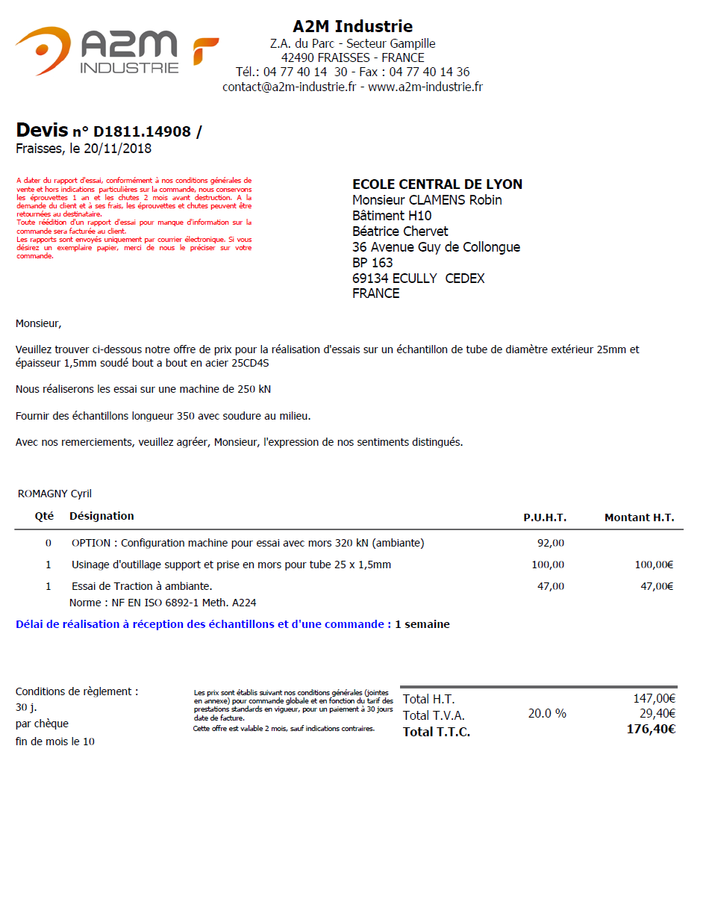
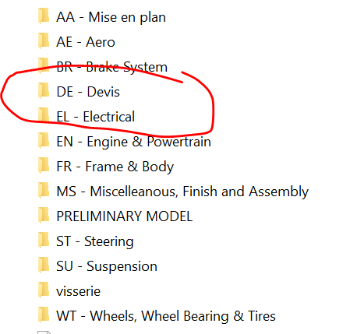
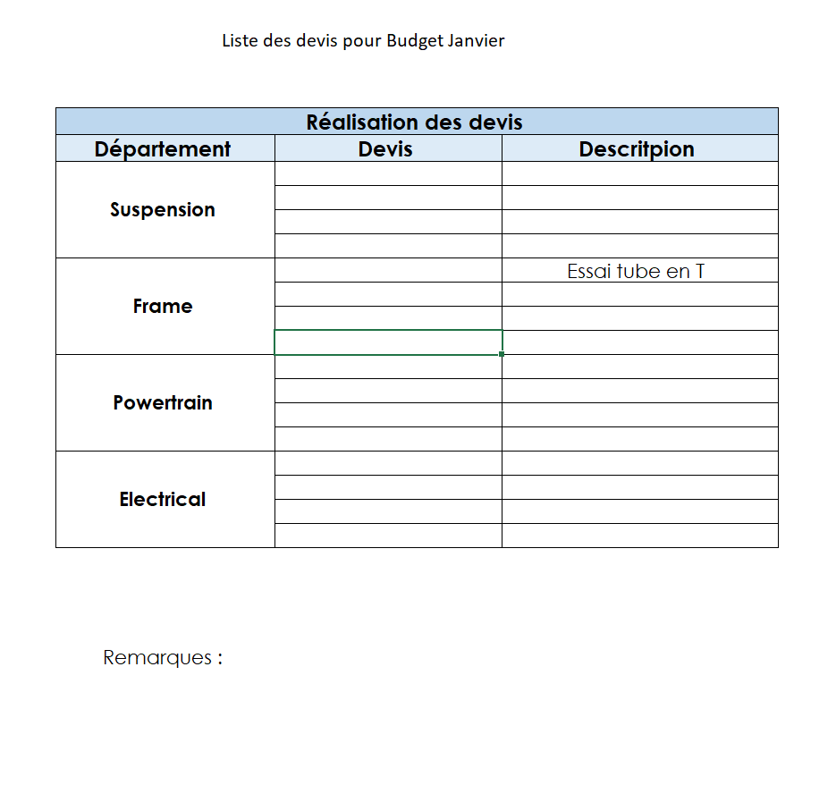
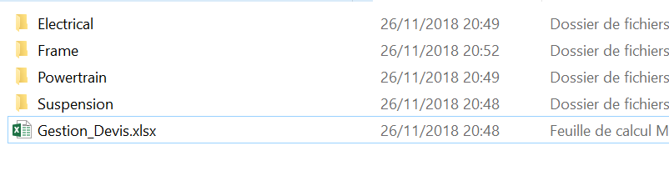
Réalisation de DEVIS
Mettre vos devis au format pdf dans le bon dossier et prévenir Yohan. Il y a aussi un Excel à remplir.

Slide 6
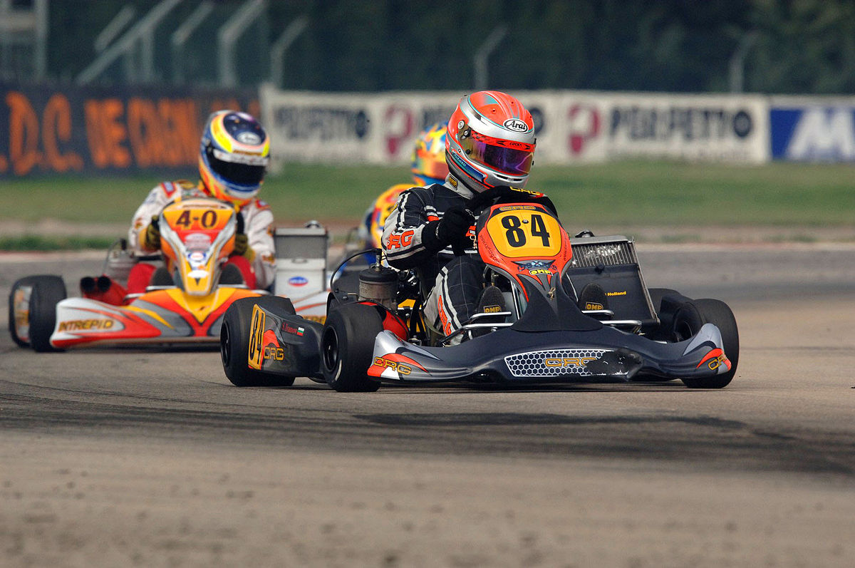
Rangement de Bron et Entrainement Pilote
On va organiser des séance de rangement de Bron
Définir un responsable de Bron
Entrainement pilote avec karting et essais sur Vulcanix

Slide 7

Choix sur changement de LOGO
Logo de Optimus en réalisation par la PAO !

